Slide 1
Клиент-серверное приложение для обмена навыками и услугами для студентов НИУ ВШЭ. Серверная часть.
Факультет Компьютерных Наук
Департамент программной инженерии
Москва 2022
Выполнил:
студент группы БПИ191
Царёв Кирилл Дмитриевич
Научный руководитель:
Преподаватель департамента
Программной инженерии,
Степанов Андрей Николаевич

Slide 2
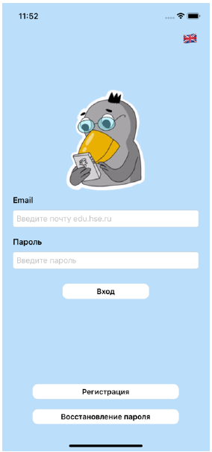
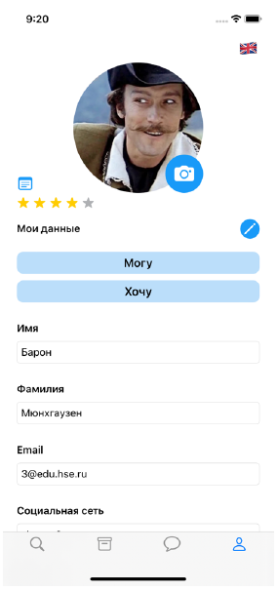
Описание предметной области
Департамент программной инженерии
Клиент-серверное приложение для обмена навыками и услугами для студентов НИУ ВШЭ. Серверная часть.
Описание предметной области
«Sharing Skills HSE» – приложение, позволяющее находить людей среди студентов НИУ ВШЭ, которые готовы делиться своими знаниями и умениями друг с другом.
Область применения – сфера знакомств и услуг.
Данный программный продукт представляет собой приложение, в котором пользователь может:
заполнять свой профиль личными данными,
искать других пользователей,
предлагать обмены навыками и услугами,
соглашаться или отказываться от обменов,
завершать обмены,
смотреть свои истории обменов,
переписываться во встроенном чате,
оставлять оценки и отзывы на других пользователей,
удалять неприемлемые отзывы при наличии статуса модератора.

Slide 3
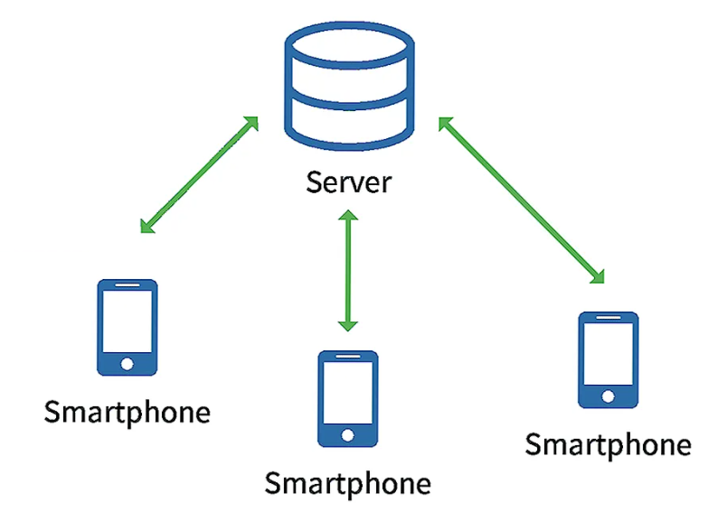
Описание предметной области
Департамент программной инженерии
Клиент-серверное приложение для обмена навыками и услугами для студентов НИУ ВШЭ. Серверная часть.
Описание предметной области
У серверной части разработанной системы следующее назначение:
Организация внутренней бизнес-логики
Реализация CRUD операций для взаимодействия клиентов с базой данных
Предоставление своего API для использования клиентами

Slide 4
Основные понятия, определения, термины
Департамент программной инженерии
Клиент-серверное приложение для обмена навыками и услугами для студентов НИУ ВШЭ. Серверная часть.
Основные понятия, определения, термины
Клиент – аппаратный или программный компонент вычислительной системы, посылающий запросы серверу.
Сервер – программный компонент вычислительной системы, выполняющий сервисные (обслуживающие) функции по запросу клиента, предоставляя ему доступ к определённым ресурсам или услугам.
Навык – что-то, что умеет пользователь.
Обмен – условная договоренность между двумя пользователями о том, что они готовы поделиться друг с другом своими навыками.
Корпоративная почта – это электронная почта на домене вашей компании.
API (Application Programming Interface) – описание способов, которыми одна компьютерная программа может взаимодействовать с другой программой.
HTTP (HyperText Transfer Protocol) – протокол прикладного уровня передачи произвольных данных.
SMTP (Simple Mail Transfer Protocol) – это широко используемый сетевой протокол, предназначенный для передачи электронной почты.
CRUD – акроним, обозначающий четыре базовые функции, используемые при работе с базами данных: создание (create), чтение (read), модификация (update), удаление (delete).

Slide 5

Цель и задачи работы
Департамент программной инженерии
Клиент-серверное приложение для обмена навыками и услугами для студентов НИУ ВШЭ. Серверная часть.
Цель и задачи работы
Цель работы – дополнить серверную часть приложения новым функционалом и переделать уже написанную часть с целью улучшения работоспособности.
Задачи работы:
Реализовать встроенный чат
Реализовать систему отзывов и оценок
Реализовать автоматическую цензуру на видимые всеми текстовые поля
Реализовать возможность получения статуса модератора для удаления неприемлемых отзывов
Реализовать отправку уведомлений пользователям
Переделать код с прошлого курсового проекта для улучшения работоспособности

Slide 6




Анализ существующих решений
Департамент программной инженерии
Клиент-серверное приложение для обмена навыками и услугами для студентов НИУ ВШЭ. Серверная часть.
Анализ существующих решений
На момент создания данной системы не было выявлено ни одного прямого аналога.
Из непрямых аналогов можно выделить следующие:
Profi.ru
Авито
Бартер.рф
С помощью этих веб-сайтов и приложений также можно искать людей для обмена навыками и услугами. Но они не обеспечивают безопасность аудитории за счет закрытости сообщества только для студентов НИУ ВШЭ, что является главным преимуществом и особенностью «Sharing Skills HSE» (регистрация в ней осуществляется только по корпоративной почте НИУ ВШЭ в домене edu.hse.ru).
Сообщества в социальной сети ВКонтакте (например, Подслушано ВШЭ)
Тут также можно искать людей для обмена навыками и услугами. И, кажется, что безопасность пользователей тоже обеспечена. Но это только на первый взгляд. В реальности же туда совершенно спокойно может войти человек не из НИУ ВШЭ, потому что никакой проверки на принадлежность к ВУЗу не производится.
Еще одним минусом данного непрямого аналога является отсутствие собственного приложения и, как следствие, зависимость от политики самой социальной сети.

Slide 7
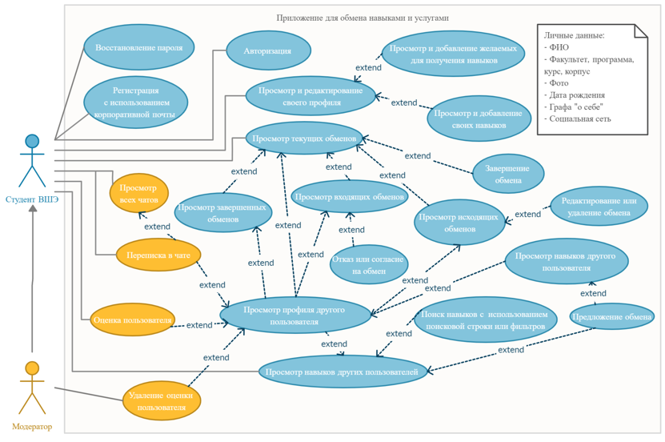
UML use-case диаграмма системы
Департамент программной инженерии
Клиент-серверное приложение для обмена навыками и услугами для студентов НИУ ВШЭ. Серверная часть.
UML use-case диаграмма системы

Slide 8
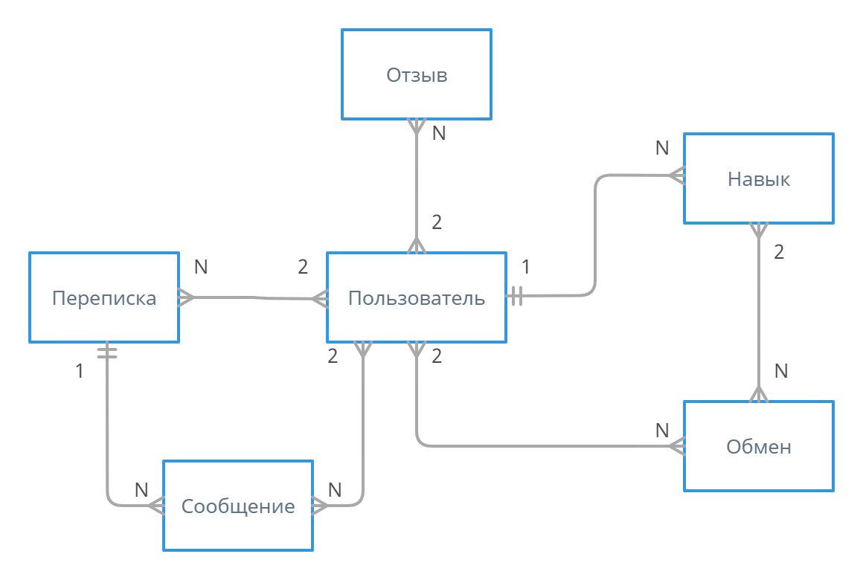
Взаимосвязи сущностей в базе данных
Департамент программной инженерии
Клиент-серверное приложение для обмена навыками и услугами для студентов НИУ ВШЭ. Серверная часть.
Взаимосвязи сущностей в базе данных
Для того, чтобы данные занимали меньше места, и запросы к серверу от клиента выполнялись быстрее, было принято решение отказаться от хранения непосредственно самих зависимых сущностей в других сущностях. Вместо этого в настоящее время в сущностях хранятся лишь первичные ключи зависимых. По которым, в случае необходимости, можно достать и сам экземпляр зависимой сущности. В частности:
в сущности навыка (Skill) хранится почта пользователя (UserMail)
в сущности отзыва (Feedback) хранятся почта отправителя (SenderMail) и почта получателя (ReceiverMail)
в сущности сообщения (Message) хранятся почта отправителя (SenderMail) и почта получателя (ReceiverMail)

Slide 9
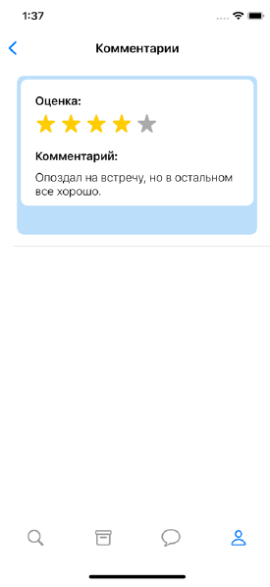
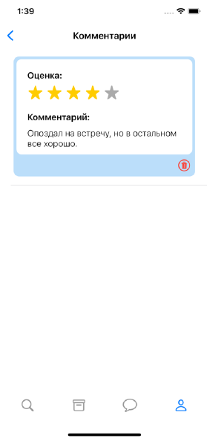
Оценки и отзывы пользователей
Департамент программной инженерии
Клиент-серверное приложение для обмена навыками и услугами для студентов НИУ ВШЭ. Серверная часть.
Оценки и отзывы пользователей
В случае, когда один пользователь хочет оценить другого, происходят следующие действия. Сначала пользователь на клиенте заполняет данные в полях ввода (оценку и комментарий). Затем из всех данных формируется экземпляр сущности отзыва (Feedback), и выполняется POST-запрос (PostFeedback).
В этом методе происходит следующее. Сначала по автоматически сгенерированному ID отзыва проверяется, нет ли уже такого отзыва в базе данных. Затем по переданным почтам находятся отправитель и получатель, и проверяется, что они существуют в базе данных, и что это разные экземпляры сущности пользователя. Затем происходит автоматическая цензура комментария, вычисление и обновление новой средней оценки получателя. Отзыв добавляется в базу данных. В случае удовлетворения некоторых условий, пользователю присваивается статус модератора. Происходит уведомление получателя.

Slide 10

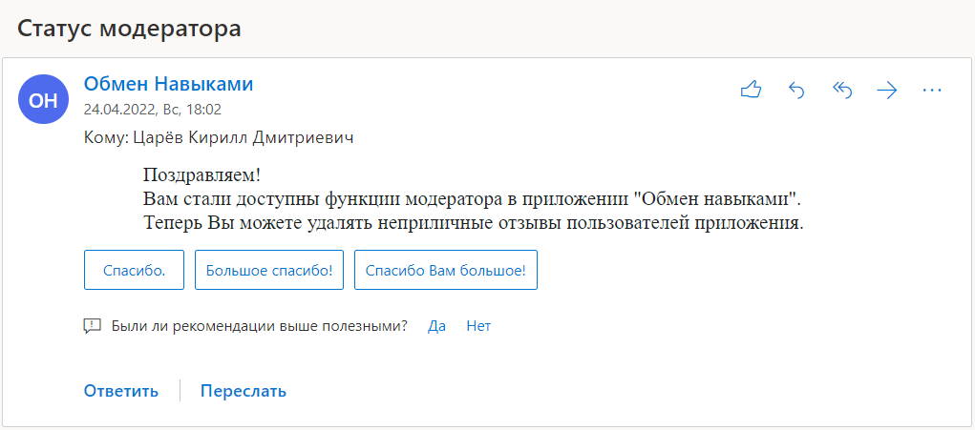
Присваивание статуса модератора
Департамент программной инженерии
Клиент-серверное приложение для обмена навыками и услугами для студентов НИУ ВШЭ. Серверная часть.
Присваивание статуса модератора
Для борьбы с неприемлемыми комментариями был реализован класс для автоматической цензуры текста. Но так как любую машину можно обойти, было принято решение, в помощь авто цензуре добавить возможность ручной цензуры самими пользователями. Для этого им необходимо получить статус модератора.
Для того, чтобы получить статус модератора, пользователю не нужно ничего делать. Достаточно просто пользоваться приложением и получать отзывы от других пользователей. В POST-запросе (PostFeedback) каждый раз при добавлении нового отзыва для получателя отзыва проверяются условия (количество оценок больше 5 и средняя оценка больше 3.5). При удовлетворении условий, у пользователя меняется флаг (IsModer) на true, и ему становятся доступны функции модератора.

Slide 11
Алгоритм автоматической цензуры текста
Департамент программной инженерии
Клиент-серверное приложение для обмена навыками и услугами для студентов НИУ ВШЭ. Серверная часть.
Алгоритм автоматической цензуры текста
Для реализации алгоритма цензуры текста был создан соответствующий программный класс (Censorship). Цензура работает только на русский язык.
В нем присутствует список запрещенных нецензурных слов, которые будут заменяться на звездочки. Но пользователь может изменять некоторые буквы на другие символы, чтобы цензура не срабатывала (например, а = @). Такой вариант тоже предусмотрен алгоритмом, и для этого в классе присутствует словарь с вариантами написания одних и тех же букв.
Теперь перейдем к методу, выполняющему непосредственную цензуру текста (DoCensorship). В качестве входного параметра ему передается строка для цензуры. Сначала производятся подготовительные действия (текст переводится в нижний регистр, и все буквы, имеющие похожее написание, меняются на буквы из русского алфавита). Затем для каждого нецензурного слова из списка проходимся по отрезкам текста, равным длине этого слова. Если отрезок оказался запрещенным словом, то заменяем его на звездочки (***).
Но люди могут слегка изменять сами слова (например, банан = бонан). Для этого алгоритм находит расстояние Левенштейна, которое показывает степень похожести слов. Таким образом, считается, что слово запрещено, если расстояние Левенштейна меньше 25% длины слова.
Данная автоматическая цензура используется в комментариях отзывов и в графе “О себе” личных данных пользователя.
Банан -> ***
Б@нан -> банан -> ***
Бонан -> (расст. Левенштейна меньше 25% длины слова) -> ***

Slide 12
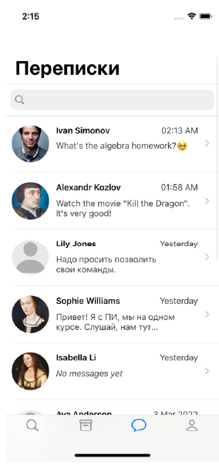
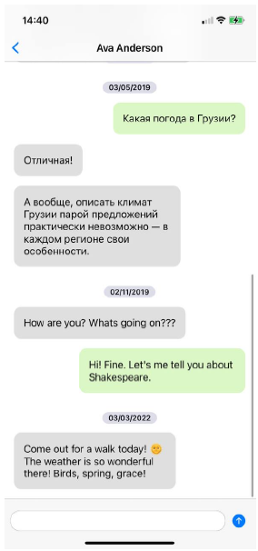
Чат
Департамент программной инженерии
Клиент-серверное приложение для обмена навыками и услугами для студентов НИУ ВШЭ. Серверная часть.
Чат
Глобально, внутренний чат приложения организован следующей последовательностью действий:
Пользователь заходит в конкретную переписку.
На клиенте вызывается GET-запрос (GetMessages), который подгружает историю сообщений в данном конкретном чате (по 100 сообщений).
Клиент подключает пользователя к хабу чатов для непосредственного обмена сообщениями в режиме реального времени.
Если второй пользователь из чата тоже в данный момент подключен к хабу, то происходит обмен сообщениями, и сообщения добавляются в базу данных POST-запросом (PostMessage).
Если второй пользователь не подключен, то при отправке сообщений первым, второму будут приходить уведомления о новых сообщениях. А когда второй зайдет в чат, ему подгрузится история сообщений из базы данных.

Slide 13

Чат
Департамент программной инженерии
Клиент-серверное приложение для обмена навыками и услугами для студентов НИУ ВШЭ. Серверная часть.
Чат
Обмен сообщениями в чатах в реальном времени реализован с использованием библиотеки SignalR. Для этого был написан программный класс хаба чатов (ChatHub).
Сначала клиент подключается к хабу с использованием данного URL адреса (https://sharingskillsapp.azurewebsites.net/chat). При подключении в список подключенных клиентов добавляется новая сущность подключенного пользователя (UserChatInfo) с заполненным ID подключения, но не заполненным значением почты. Для сопоставления ID подключения и почты пользователя, на клиенте вызывается соответствующий метод хаба (SetMail). Теперь при обмене сообщениями, пользователи ищутся в списке подключенных, и при наличии получателя в этом списке, ему отправляется сообщение. При выходе из чата (при отключении от хаба) пользователь удаляется из списка.

Slide 14
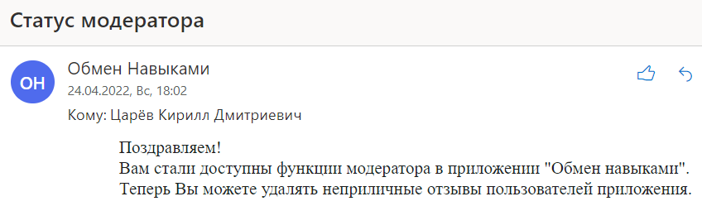
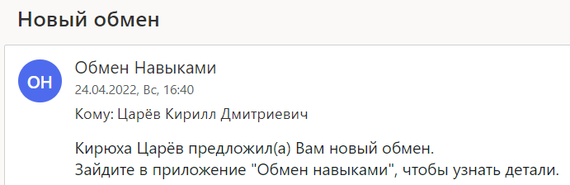
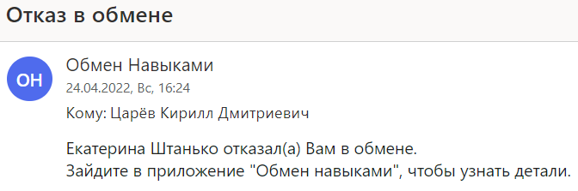
Уведомления
Департамент программной инженерии
Клиент-серверное приложение для обмена навыками и услугами для студентов НИУ ВШЭ. Серверная часть.
Уведомления
Изначально планировалось осуществлять отправку уведомлений в виде PUSH-уведомлений с использованием библиотеки PushSharp. Но из-за того, что клиент реализован только под iOS платформу, пришлось отказаться от такой идеи, потому что Apple разрешает отправлять PUSH-уведомления только через свои сервисы. А для этого необходимо завести Apple Developer аккаунт, подписка на который стоит 99 долларов в год, что является очень крупной суммой для учебного проекта.
Таким образом, отправка всех уведомлений происходит с помощью автоматически генерируемых писем, отправляемых с почты (sharingskills@sharingskills.xyz) через SMTP протокол с использованием библиотеки MailKit. Так как эта почта итак используется для подтверждения регистрации, такое решение кажется приемлемым.
Уведомления в приложении отправляются в следующих случаях:
Уведомления о предложении обмена
Уведомления об одобрении обмена
Уведомления об отказе в обмене
Уведомления о завершении обмена
Уведомления о новом сообщении в чате
Уведомления о новом отзыве
Уведомления о присваивании статуса модератора

Slide 15







Технологии и инструменты реализации
Департамент программной инженерии
Клиент-серверное приложение для обмена навыками и услугами для студентов НИУ ВШЭ. Серверная часть.
Технологии и инструменты реализации
При создании серверной части приложения были использованы следующие технологии и инструменты:
Microsoft Visual Studio 2019
ASP.Net Core 5
ORM Entity Framework Core
Библиотека SignalR
Postman – для тестирования
Весь код был написан на языке C#
Серверная часть была развернута в облаке Microsoft Azure

Slide 16
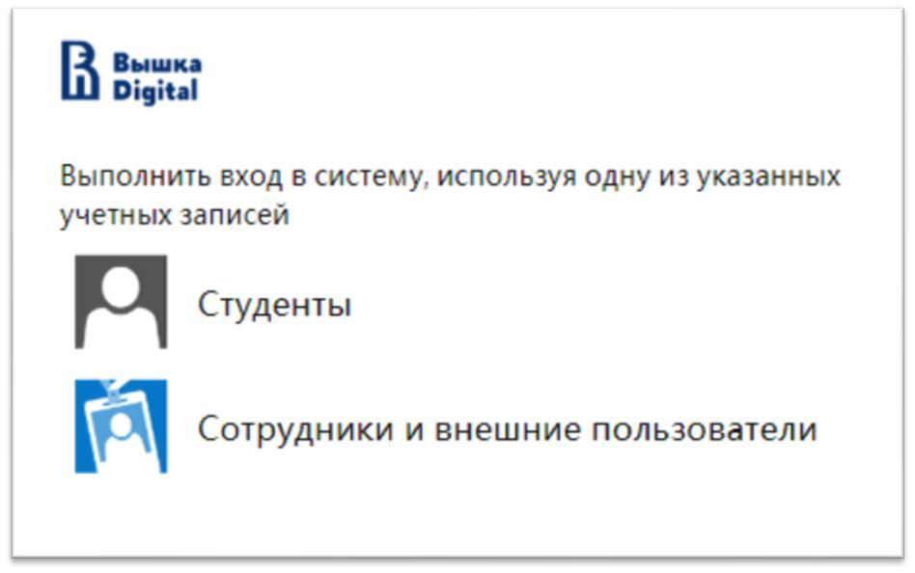
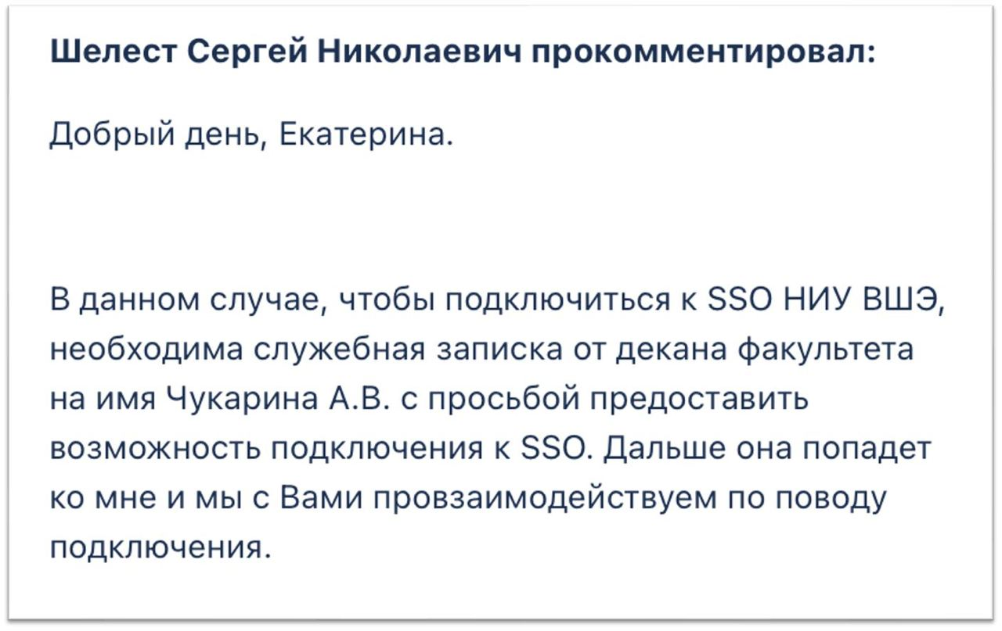

Пути дальнейшей работы
Департамент программной инженерии
Клиент-серверное приложение для обмена навыками и услугами для студентов НИУ ВШЭ. Серверная часть.
Пути дальнейшей работы
Дополнить функционал чата (добавить возможность отправки фото и видео)
Реализовать авторизацию пользователей через Единую Систему Авторизации (SSO ВШЭ)
Опубликовать приложение в App Store
Добавить возможность добавления файлов в описания навыков (фото, видео, документы)
Реализовать функционал покупки/продажи внутри приложения
Дополнить автоматическую цензуру английскими матерными словами

Slide 17

Основные результаты работы
Департамент программной инженерии
Клиент-серверное приложение для обмена навыками и услугами для студентов НИУ ВШЭ. Серверная часть.
Основные результаты работы
Демонстрация
https://youtu.be/v2FG3ic_Nvs

Slide 18
Список использованных источников
Департамент программной инженерии
Клиент-серверное приложение для обмена навыками и услугами для студентов НИУ ВШЭ. Серверная часть.
Список использованных источников
Клиент-сервер [Электронный ресурс] / Википедия. Режим доступа: https://ru.wikipedia.org/wiki/Клиент_—_сервер, свободный. (дата обращения: 20.11.2021).
Введение в REST API — RESTful веб-сервисы [Электронный ресурс] / Хабр. Режим доступа: https://habr.com/ru/post/483202/, свободный. (дата обращения: 09.10.2021).
Deploy an ASP.NET Core App with EF Core and SQL Server to Azure [Электронный̆ ресурс] / medium. Режим доступа: https://medium.com/net-core/deploy-an-asp-net-core-app-with-ef-core-and-sql-server-to-azure-e11df41a4804, свободный. (дата обращения: 15.12.2021).
Руководство по ASP.NET Core 5 [Электронный ресурс] / metanit. Режим доступа: https://metanit.com/sharp/aspnet5, свободный. (дата обращения: 29.12.2021).
PushSharp — простая работа с Push Notifications [Электронный ресурс] / Хабр. Режим доступа: https://habr.com/ru/post/178775/, свободный. (дата обращения: 09.01.2022).
iOS and Android Push Notifications with PushSharp [Электронный ресурс] / Matt Burke. Режим доступа: https://www.mattburkedev.com/ios-and-android-push-notifications-with-pushsharp/, свободный. (дата обращения: 12.01.2022).
Introduction to SignalR [Электронный ресурс] / Microsoft Docs. Режим доступа: https://docs.microsoft.com/en-us/aspnet/signalr/overview/getting-started/introduction-to-signalr, свободный. (дата обращения: 01.02.2022).

Slide 19
Ответы на вопросы
Факультет Компьютерных Наук
Департамент программной инженерии
Москва 2022
Царёв Кирилл Дмитриевич
kdtsaryov@edu.hse.ru

